Slide 1
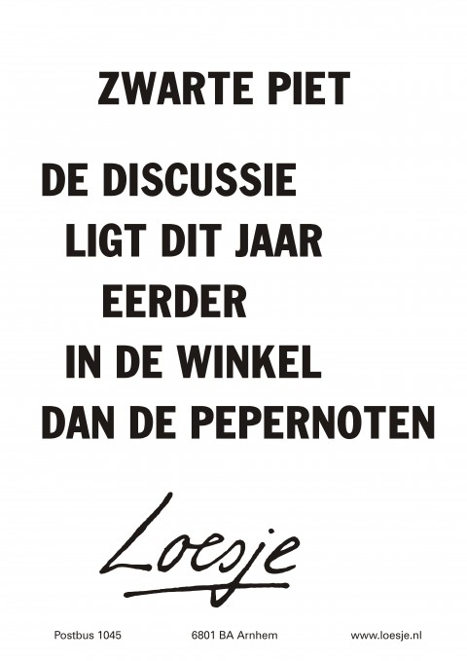
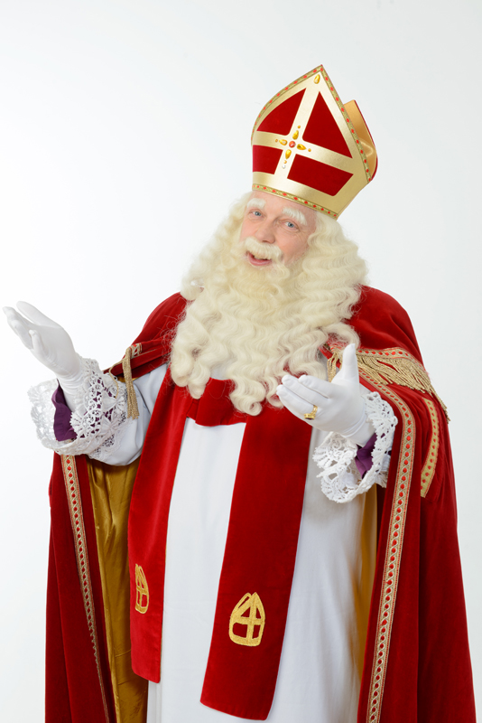

Slide 2
Lesdoelen
Ik kan historische bronnen analyseren.
Ik kan op basis van historische bronnen argumenten vóór de verandering van Zwarte Piet formuleren.
Ik kan op basis van historische bronnen argumenten tegen de verandering van Zwarte Piet formuleren.
Ik kan mij op basis van historische bronnen inleven in het standpunt van een ander.

Slide 3
Lesprogramma
Uitleg over de traditie en de discussie (15 minuten)
Bronnenopdracht in groepjes (30 minuten)
Klassikaal nabespreken van de opdracht (10 minuten)

Slide 4
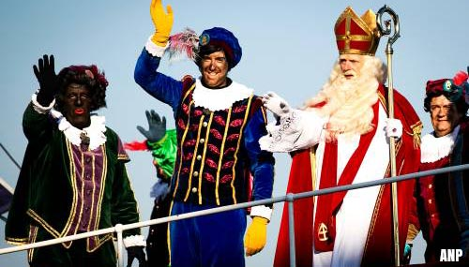
Een korte geschiedenis van het Sinterklaasfeest

Slide 5
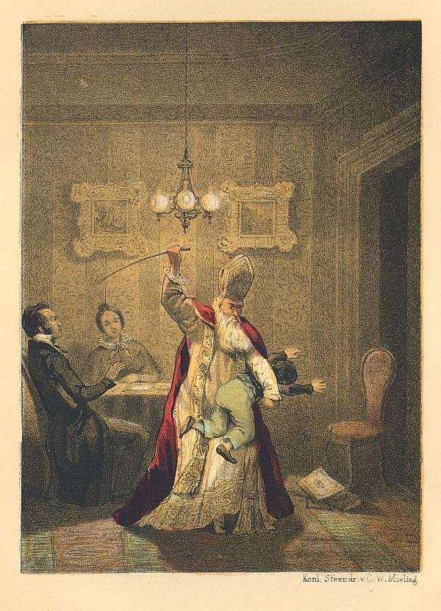
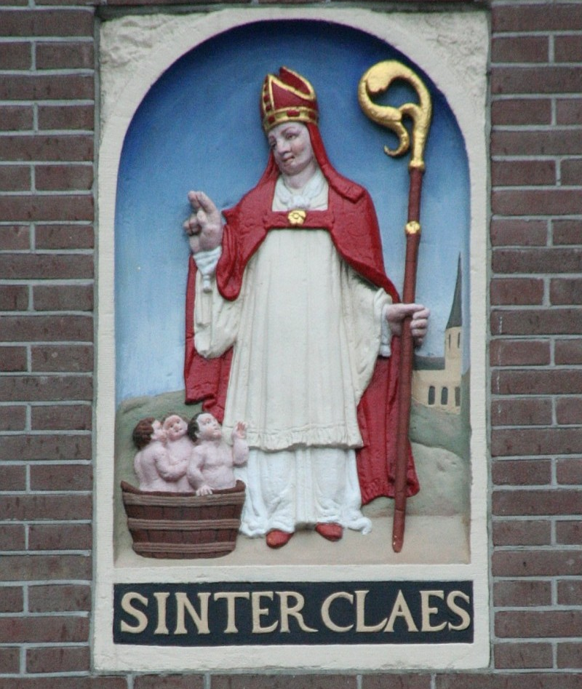
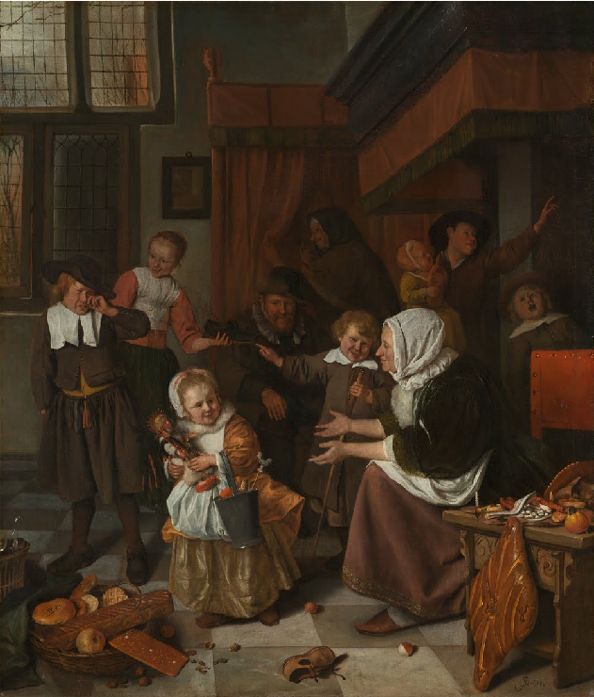
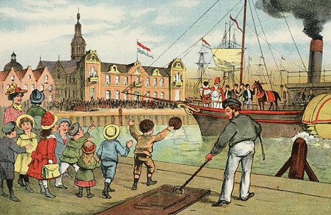
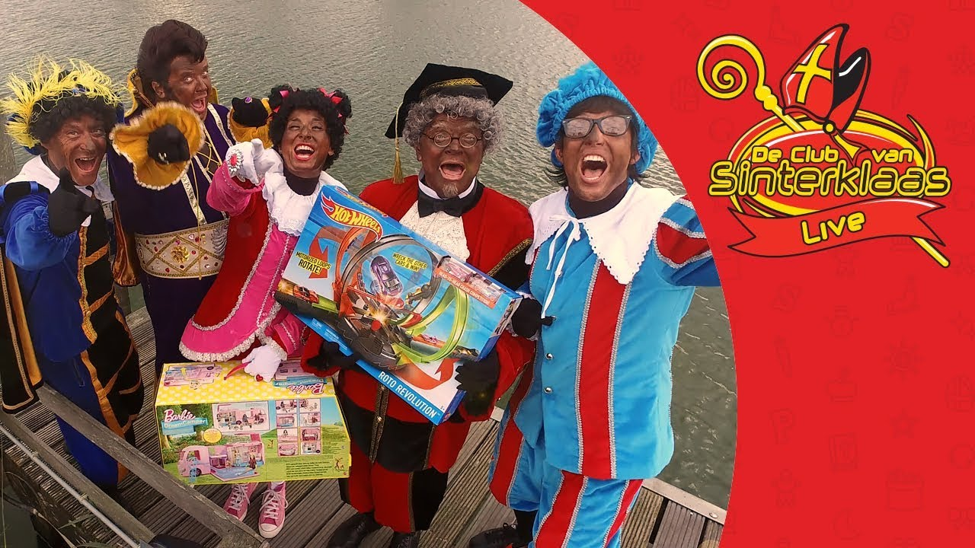
Notes:
Zelf vertellen:
(1) ca. 340 Christus overleden: Sint Nicolaas de bisschop van Myra (Turkije) (6 december) en dan tot aan 1600 Sint Nicolaas als de beschermer van onder andere de huwbare jeugd, scholieren, kooplieden, zeelieden en reizigers (katholieke heilige)/
(2) Vanaf 16e eeuw: Reformatie → sinterklaasfeest verboden door protestanten (toch bleef het populair). Ca 1665 schilderij Jan Steen
(3) Begin 19e eeuw: Sinterklaas als persoon. Tot dan toe alleen een onzichtbaar figuur die de schoenen vult en kinderen straft
(4) 1850: verschijning van zwarte piet door Jan Schenkman, stoomboot, Spanje. Neemt boeman rol van Sint over…
(5) Loop van 20e eeuw: zwarte piet wordt kindervriend.

Slide 6
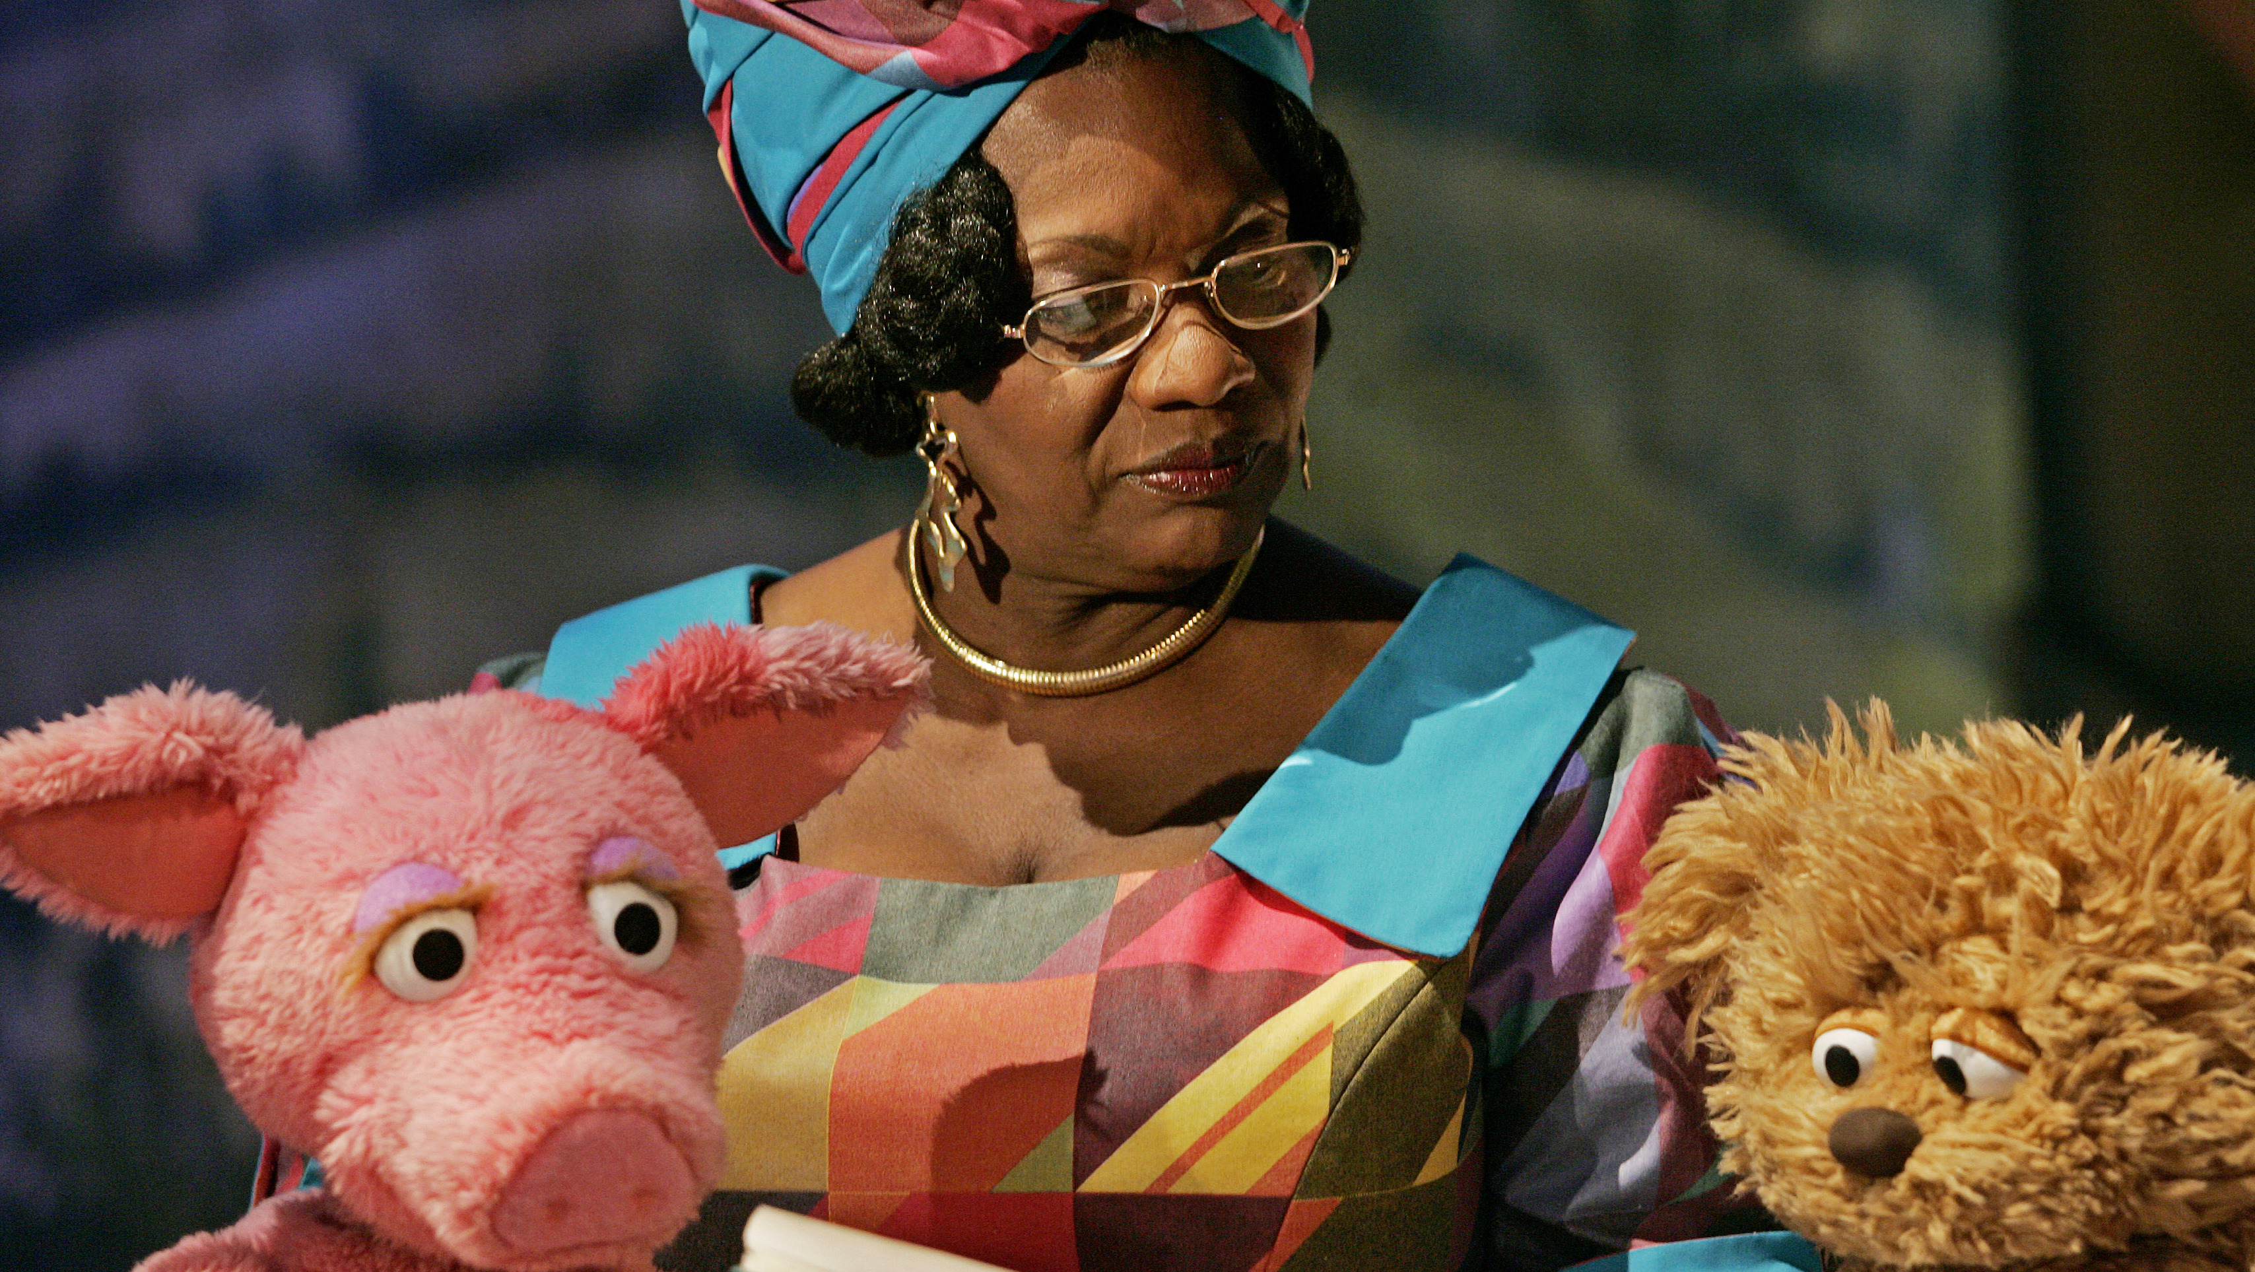
Moet het uiterlijk van zwarte piet aangepast worden? Hoe oud is deze discussie?
Gerda in 1987 in Sesamstraat (2:50)

Slide 7
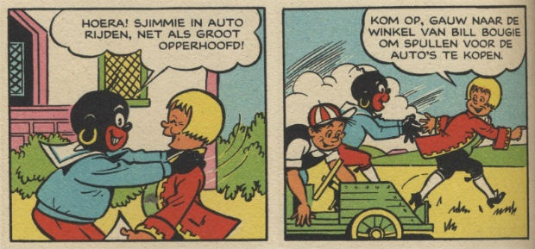
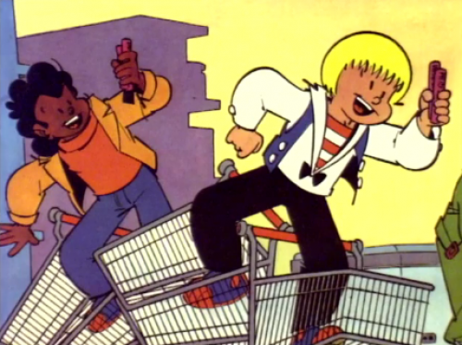
Moet uiterlijk zwarte piet veranderen?
Voorstanders
Tegenstanders
Het is een traditie in NL
Zwart door de schoorsteen
Het is een kinderfeest
± 1950
>1968

Slide 8
Opdracht: welke (historische) bronnen gebruiken de voor- en tegenstanders? Hoe betrouwbaar zijn deze bronnen?

Slide 9
De betrouwbaarheid van een bron
Wanneer is het gemaakt? (primair / secundair)
Wie heeft het gemaakt? Met welk doel?
Waar is de bron gemaakt?
Wat voor soort bron?
Veel feiten (controleerbaar) of veel meningen?
Dagboek, krant, onderzoek, social media?

Slide 10
Bronnenopdracht instructie
Wel betrouwbaar
Voor aanpassing
Tegen aanpassing
Onbetrouwbaar
Notes:
Uitleg van het kwadrant. Opdracht = bronnen op de plek leggen. Er is soms niet één juiste plek. Gaat om de redenatie / interpretatie.

Slide 11
Nabespreking
Notes:
Bv> kwadranten van de groepjes vergelijken, verschillen bespreken
Bespreken van betrouwbaarheid van bronnen: hoe lastig is dat? Wat betekent dat voor de argumentatie?
Gaan ze nu zelf ook van mening veranderen? Door het zien van de bronnen? Gaan ze nu ook bronnen gebruiken om hun mening te onderbouwen?

Slide 12
Indien tijd over
https://www.youtube.com/watch?v=DAxhzHYwNcA
Lubach

